Slide 1
第三节 JavaScript
一、JavaScript简介
HTML给网络信息传递带来了极大的便利，但是，单纯地使用HTML代码进行编辑具有一定的缺陷，它只能静态地显示一些已经提供的固有资源，缺乏必要的用户与客户端、用户和服务器之间的交互，这使网页的使用友好度受到一定限制。
JavaScript的出现，满足了用户与客户端互动的需求，使得页面和用户之间不仅仅只是显示和浏览的关系，而是实现了动态的可交互式的表达能力。
Notes:
https://www.w3school.com.cn/js/index.asp
http://home.ustc.edu.cn/~xie1993/index.htm

Slide 2
参考书：
1.JavaScript入门经典（第7版），Phil Ballard著，人民邮电出版社，2019
2.《JavaScript从入门到精通（第3版）》（Steve Suehring著，清华大学出版社，2014

Slide 3
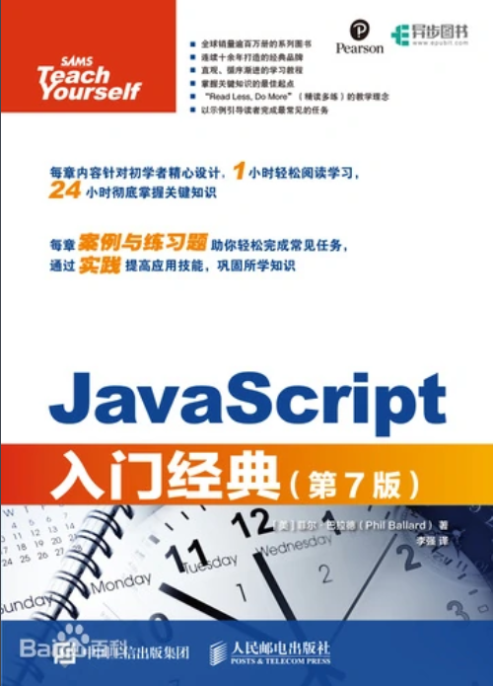
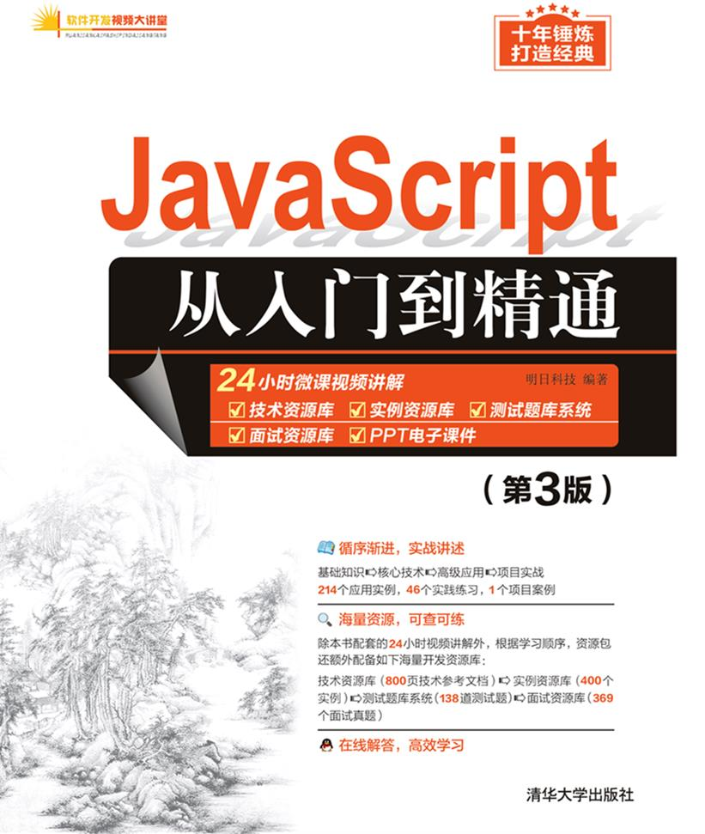

Slide 4
1.什么是 JavaScript？
      JavaScript 可被直接嵌入HTML页面；
      JavaScript 是一种脚本语言；
      JavaScript 是一种解释性语言；
      JavaScript 是一种基于对象和事件驱动的解释性语言；
      JavaScript 是一种动态类型语言；

Slide 5
JavaScript能够做什么？
（1）写入 HTML 输出；
（2）对事件作出反应；
（3）改变 HTML 内容；
（4）改变 HTML 样式；
（5）验证输入；
……

Slide 6
说明：JavaScript与Java是两种不同的语言。
Java是SUN公司推出的面向对象的程序设计语言，特别适合于Internet应用程序开发；
而JavaScript是Netscape公司的产品，其目的是为了扩展Netscape浏览器功能，而开发的一种可以嵌入Web页面中的解释性语言。
Notes:
JavaScript 与 Java 是两种完全不同的语言，无论在概念还是设计上。
在1995年时，在网景导航者浏览器上首次设计实现而成。因为Netscape与Sun合作，Netscape管理层希望它外观看起来像Java，因此取名为JavaScript。

Slide 7
2.在HTML中包含JavaScript
与在HTML中插入CSS样式表不同，网页设计者可以选择在HTML页面的任意位置添加JavaScript代码。添加方法有两种：
  在HTML文件当中使用＜script＞标记直接编写JavaScript代码；
  < script >
JavaScript代码；
……
< /script>
  从外部的JavaScript文件导入到HTML文件中
  <script src="JavaScript文件地址"></script>
Notes:
浏览器会解释并执行位于 <script> 和 </script> 之间的 JavaScript。
<script> 和 </script> 会告诉 JavaScript 在何处开始和结束。
JavaScript 是所有现代浏览器以及 HTML5 中的默认脚本语言。

Slide 8
<i> <body> 中的 JavaScript
在本例中，JavaScript 会在页面加载时向 HTML 的 <body> 写文本：
<!DOCTYPE html>
<html>
<body>
<script>
document.write("<h1>This is a heading</h1>");
document.write("<p>This is a paragraph</p>");
</script>
</body>
</html>

Slide 9
<ii> <head> 中的 JavaScript 函数
可以在HTML文档中放入不限数量的脚本。脚本可位于HTML的 <body> 或 <head> 部分中，或者同时存在于两个部分中。通常的做法是把函数放入 <head> 部分中，从而让文档的其他部分能够调用其中的内容。
<!DOCTYPE html>
<html>
<head>
<script>
function myFunction()
{ document.getElementById("demo").innerHTML="My First JavaScript Function"; }
</script>
</head>
<body>
<h1>My Web Page</h1>
<p id="demo">A Paragraph</p>
<button type="button" onclick="myFunction()">Try it</button>
</body>
</html>
Notes:
在本例中，我们把一个 JavaScript 函数放置到 HTML 页面的 <head> 部分。
该函数会在点击按钮时被调用：

Slide 10
<iii>外部的 JavaScript
<!DOCTYPE html>
<html>
<body>
<script src="myScript.js">
</script>
</body>
</html>
Notes:
也可以把脚本保存到外部文件中。外部文件通常包含被多个网页使用的代码。
外部 JavaScript 文件的文件扩展名是 .js。
如需使用外部文件，请在 <script> 标签的 "src" 属性中设置该 .js 文件：

Slide 11
二、HTML DOM （文档对象模型）
（Document Object Model）
当网页被加载时，浏览器会创建页面的文档对象模型；
浏览器每次加载和显示页面时，都在内存里创建页面及其全部元素的一个内部表示体系，也就是DOM。在DOM里，页面的元素具有一个逻辑化、层级化的结构，就像相互关联的父对象和子对象组成了一个树形的结构。
通过DOM，可访问HTML文档的所有元素；
Notes:
DOM是对HTML文档及其内容的抽象表示；

Slide 12
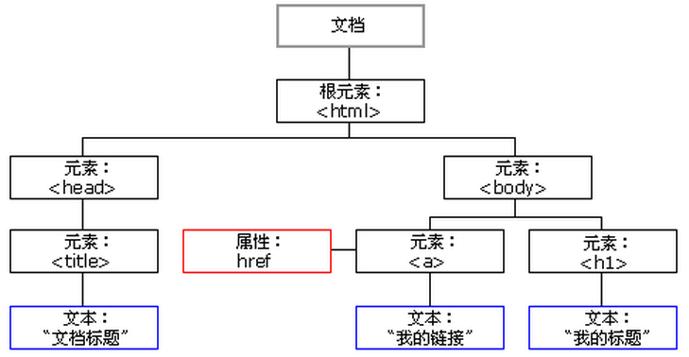
1.HTML DOM 树
Notes:
HTML DOM 模型被构造为对象的树；
浏览器每次加载和显示页面时，都在内存里创建页面及其全部元素的一个内部表示体系，也就是DOM。在DOM里，页面的元素具有一个逻辑化、层级化的结构，就像相互关联的父对象和子对象组成了一个树形的结构。

Slide 13
通过可编程的文档对象模型，JavaScript 获得了足够的能力来创建动态的 HTML。
  JavaScript 能够改变页面中的所有 HTML 元素；
  JavaScript 能够改变页面中的所有 HTML 属性；
  JavaScript 能够改变页面中的所有 CSS 样式；
  JavaScript 能够对页面中的所有事件做出反应；

Slide 14
(1)通过 id 查找 HTML 元素
<!DOCTYPE html>
<html>
<body>
<p id="intro">Hello World!</p>
<p>本例演示 <b>getElementById</b> 方法！</p>
<script>
x=document.getElementById("intro");
document.write('<p>id="intro" 的段落中的文本是：' + x.innerHTML + '</p>');
</script>
</body>
</html>
说明：JavaScript 由 web 浏览器来执行。在这种情况下，浏览器将访问 id=“intro” 的 HTML 元素，并把它的内容（innerHTML）输出。

Slide 15

主观题
10分
通过 id 查找 HTML 元素。
<!DOCTYPE html>
<html>
<body>
<p id="intro">Hello World!</p>
<p>本例演示 <b>getElementById</b> 方法！</p>
<script>
x=document.getElementById("intro");
document.write('<p>id="intro" 的段落中的文本是：’ +
x.innerHTML + '</p>’);
</script>
</body>
</html>
作答

Slide 16
三、JavaScript语言概览
1. ECMAScript 10
ECMAScript是一种由Ecma国际(前身为欧洲计算机制造商协会，European Computer Manufacturers Association)通过ECMA-262标准化的脚本程序设计语言。这种语言在万维网上应用广泛，它往往被称为JavaScript或JScript，所以它可以理解为是JavaScript的一个标准，但实际上后两者是ECMA-262标准的实现和扩展。

Slide 17
2015 年 6 月 17 日，ECMA 国际组织发布了 ECMAScript 的第六版，该版本正式名称为 ECMAScript 2015，但通常被称为 ECMAScript 6 或者 ES6。自 ES6 以后 ECMAScript 每年发布一次新标准。
说明：
ES6是JavaScript语言的一个重要版本。它引入了许多新特性，如类、模块、箭头函数、let和const声明、迭代器和生成器等。这些新特性使得JavaScript编程更加现代和强大。
Notes:
ES6极大地改变了JavaScript的编程体验和能力。

Slide 18
2. JavaScript 语句
JavaScript 是脚本语言，浏览器会在读取代码时，逐行地执行脚本代码；
JavaScript 对大小写是敏感的；
通常我们在每条可执行的语句结尾添加分号（在 JavaScript 中，用分号来结束语句是可选的）；
语句1
语句2
语句1;语句2;
语句1;
语句2;
Notes:
JavaScript语句是向浏览器发出的命令。语句的作用是告诉浏览器该做什么。浏览器会按照编写顺序来执行每条语句；
使用分号的另一用处是在一行中编写多条语句。

Slide 19
代码注释：
//注释内容
//注释内容
/* 跨越多行
的注释 */

Slide 20
3.JavaScript 变量
变量可以用任何方式命名，但我们一般只使用字母、数字、美元符号（$） 和 下划线（_） 符号开头；
变量名称对大小写敏感（y 和 Y 是不同的变量）；
JavaScript程序员和其他很多程序员一样，习惯使用一种名为“驼峰式命名法”；
如：myName；

Slide 21
小驼峰法：
小驼峰法的意思是：除第一个单词之外，其他单词首字母大写。如： studentCount=0；
这种方式常用于变量命名；
大驼峰法：
相比小驼峰法，大驼峰法把第一个单词的首字母也大写了。
如：StudentInfomation;
种命名方式通常用于类名、类型名、方法名等。

Slide 22
变量赋值：
var netPrice
netPrice = 8.99;
var netPrice = 8.99;
var productName=“Leather wallet”;
netPrice = 8.99;

Slide 23
变量的生命期：
变量的生存周期是指变量在计算机中存在的有效时间。JavaScript中变量的生存周期有两种：
全局变量和局部变量；
全局变量在主程序中定义，其有效范围从其定义开始，一直到本程序结束为止。局部变量在程序的函数中定义，其有效范围只有在函数之中，当函数结束后，局部变量的生存周期也就结束了。
全局变量和局部变量可以使用相同的名称，但仍然是不同的变量；

Slide 24
4.JavaScript数据类型
数据类型：字符串、数字、布尔、数组、对象、null、undefined；
JavaScript 拥有动态类型。这意味着相同的变量可用作不同的类型；
var x; // x 为 undefined
var x = 6; // x 为数字
var x = "Bill"; // x 为字符串
字符串可以是引号中的任意文本。您可以使用单引号或双引号：
var carname="Bill Gates";
var carname='Bill Gates';

Slide 25
JavaScript 只有一种数字类型。数字可以带小数点，也可以不带；
undefined 未定义值：表示变量还未赋值；
null：空值
如果试图引用一个没有定义的变量，返回一个空值；
说明：null与undefined的区别： null表示一个变量被赋予了一个空值；undefined表示该变量尚未被赋值；

Slide 26
（1）JavaScript 数组：
创建新数组：
    var cars=new Array();
    var cars=[]; //创建数组的另外一种方便形式
    初始化数组：
    cars[0]="Audi";
    cars[1]="BMW";
    cars[2]="Volvo";
    var cars=new Array("Audi","BMW","Volvo");
说明：数组拥有内建的属性 length。对于上面的字符串来说，length 的值是 3。

Slide 27
（2）JavaScript 对象
  对象由花括号分隔。在括号内部，对象的属性以名称和值对的形式 (name : value) 来定义。属性由逗号分隔：
var person={firstname:"Bill", lastname:"Gates", id:5566};
var person={
      firstname : "Bill",
      lastname : "Gates",
id : 5566 };
  对象属性有两种寻址方式：
name=person.lastname;
name=person["lastname"];

Slide 28
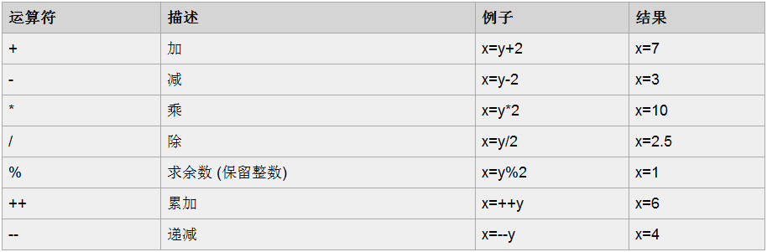
5.JavaScript 运算符
JavaScript 算术运算符
Notes:
num++<=>num=num+1
num--<=>num=num-1

Slide 29
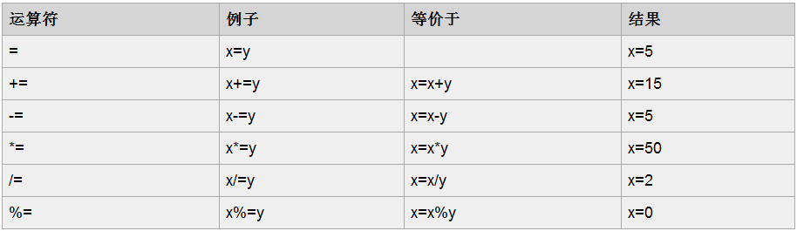
JavaScript 赋值运算符
Notes:
total+=5<=>total=total+5

Slide 30
用于字符串的 + 运算符：
+ 运算符用于把文本值或字符串变量加起来（连接起来）。
Eg：txt1="What a very";
txt2="nice day"; txt3=txt1+txt2;
对字符串和数字进行加法运算：
x=5+5; document.write(x);
x="5"+"5"; document.write(x);
x=5+"5"; document.write(x);
x="5"+5; document.write(x);
注意：如果把运算符“+”用于一个字符串变量和一个数值变量，JavaScript 会把数值转换为字符串，再把两个字符串连接起来。

Slide 31
比较运算符
==（值）、！=、>、>=、<、<=
=== 全等（值和类型）
逻辑运算符
！ && ||
条件运算符
操作数？结果1:结果2
Notes:
条件运算符是JavaScript支持的一种特殊的三目运算符，其语法格式如PPT。《JavaScript》从入门到精通，明日科技编著，清华大学出版社 P28

Slide 32
其他运算符
typeof运算符用于返回它的操作数当前容纳的数据类型。这对于判断一个变量是否已被定义特别有用。
例：应用typeof运算符返回当前所容纳的数据类型。
<html>
<body>
<script>
var a=3;
var b="name";
var c=null;
alert("a的类型为"+typeof(a)+ "\nb的类型为" +typeof(b)+ "\nc的类型为" +typeof(c));
</script>
</body>
</html>

Slide 33
6.控制语句
(1)分支语句
if 语句:只有当指定条件为 true 时，使用该语句来执行代码;
if...else 语句:当条件为 true 时执行代码，当条件为 false 时执行其他代码;
if...else if....else 语句:使用该语句来选择多个代码块之一来执行;
switch 语句:使用该语句来选择多个代码块之一来执行;

Slide 34
例子：
if (temperature<35) {
message="Heating";
heatingStatus="on";
…;
} else {
message=“Stop heating";
heatingStatus="off";
….;
}

Slide 35
(2)循环语句
JavaScript 支持不同类型的循环：
while - 当指定的条件为 true 时循环指定的代码块；
do/while - 同样当指定的条件为 true 时循环指定的代码块；
for - 循环代码块一定的次数；
for/in - 循环遍历对象的属性；

Slide 36
while语句：
while (expression) {
statement
}
do…while语句：
do {
statement
} while (expression);
For循环：
for (initialize; test; increment) {
statement
}

Slide 37
例:计算100以内所有奇数的和。
<script>
var sum=0;
for (i=1; i<100; i+=2) {
sum=sum+i;
}
alert("100以内所有奇数的和为:"+sum);
</script>

Slide 38
(3) For/In 循环
JavaScript for/in 语句循环遍历对象的属性；利用for…in循环可以操作任何对象的属性，可以是DOM对象、JavaScript内置对象、或我们创建的对象。
for/in语句的语法：
for (variable in object)
statement;
提供了一种遍历对象属性的方法。

Slide 39
<!DOCTYPE html>
<html>
<body>
<p>点击下面的按钮，循环遍历对象 "person" 的属性。</p>
<button onclick="myFunction()">点击这里</button>
<p id="demo"></p>
<script>
function myFunction()
{ var x, txt="", person={fname:"Roger",lname:"Tomlinson",age:92};
for (x in person)
{ txt=txt + person[x]; }
document.getElementById("demo").innerHTML=txt;
}
</script>
</body>
</html>
Notes:
设疑：x是什么？
通过将{ txt=txt + person[x]; }改为{ txt=txt + person[x]+x;}试一下；
<!DOCTYPE html>
<html>
<body>
<p>点击下面的按钮，循环遍历对象 "person" 的属性。</p>
<button onclick="myFunction()">点击这里</button>
<p id="demo"></p>
<script>
function myFunction()
{ var x, txt="", person={fname:"Bill",lname:"Gates",age:56};
for (x in person)
{ txt=txt +x+ person[x]; }
document.getElementById("demo").innerHTML=txt;
}
</script>
</body>
</html>

Slide 40
主观题
10分
1.请写出以下代码在按钮点击之后的浏览器输出。
<!DOCTYPE html>
<html>
<body>
<p>点击下面的按钮，循环遍历对象 "person" 的属性。</p>
<button onclick="myFunction()">点击这里</button>
<p id="demo"></p>
<script>
function myFunction()
{ var x, txt="";
var people =
{ "programmers": [ { "firstName": "Brett", "lastName":"McLaughlin", "email": "aaaa" }, { "firstName": "Jason",
"lastName":"Hunter", "email": "bbbb" }, { "firstName": "Elliotte", "lastName":"Harold", "email": "cccc" } ],
"authors": [ { "firstName": "Isaac", "lastName": "Asimov", "genre": "science fiction" }, { "firstName": "Tad",
"lastName": "Williams", "genre": "fantasy" }, { "firstName": "Frank", "lastName": "Peretti", "genre":
"christian fiction" } ],
"musicians": [ { "firstName": "Eric", "lastName": "Clapton", "instrument": "guitar" }, { "firstName": "Sergei",
"lastName": "Rachmaninoff", "instrument": "piano" } ]
}
for (x in people)
{ txt=txt +x+" : "+ people[x][1].firstName+'\n'; }
alert(txt);
}
</script>
</body>
</html>
作答
Notes:
？people.authors[1].lastName;

